Slide 1
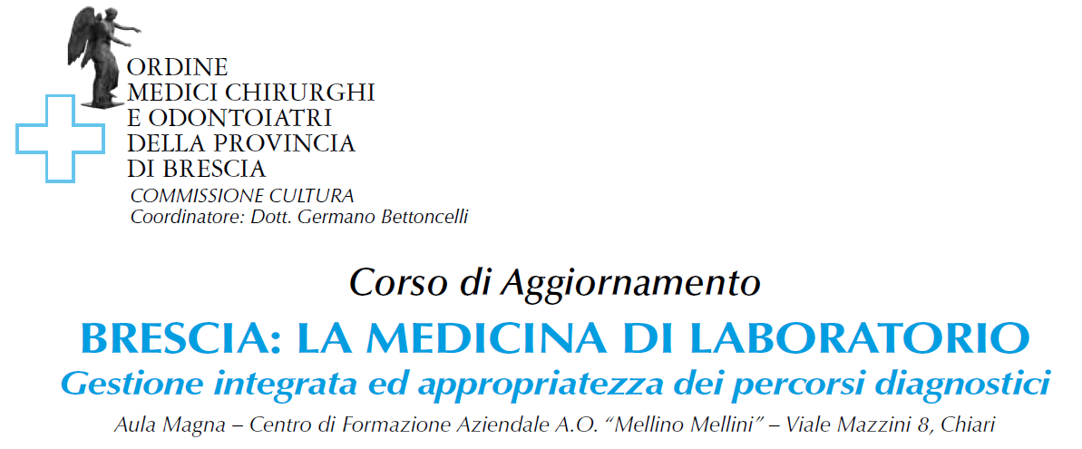

Slide 2
Disturbi dell’alvo
MMG Senior (Dott. Franco Piantoni )
MMG in formazione (Dott.ssa Giuliana Maria Giambuzzi)
Infettivologo (Dott. Daniele Bella)
Gastroenterologo (Dott. Renato Turrini)
Biologo di laboratorio (Dott.ssa Ivana Rivetti - Dott. Roberto Marozzi)

Slide 3
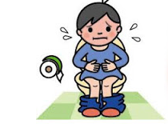
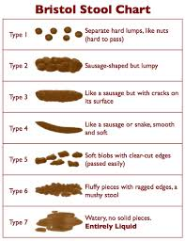
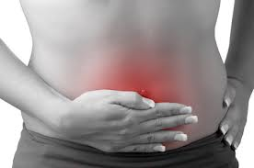

GIUNGE IN AMBULATORIO PER:
Federica 36 anni
DIARREA: 4-5 scariche di feci non formate molto liquide
DOLORE ADDOMINALE DIFFUSO > in FID
FEBBRICOLA (TA 37,2°C)

Slide 4




ANAMNESI PATOLOGICA PROSSIMA
Tornata da 4 giorni da un viaggio in Guatemala
Dall’ultimo giorno del soggiorno ha presentato:
DIARREA
FEBBRE max 38.5°
Ha assunto:
Paracetamolo 1 g ogni 8h
Buscopan 10 mg 3cpr/die
Ho rispettato le norme igienico-sanitarie!
Ho eseguito le seguenti vaccinazioni:
Anti-Epatite A
Anti-Febbre tifoide

Slide 5

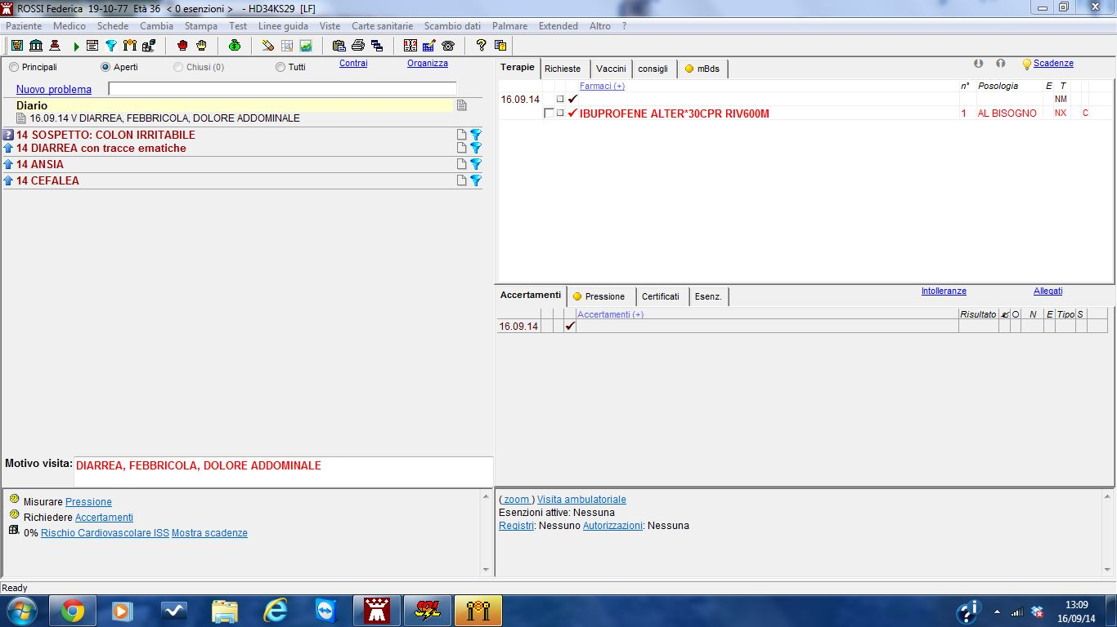
ANAMNESI PATOLOGICA REMOTA
DIARREA con tracce ematiche
S. DEL COLON IRRITABILE sospetta
ANSIA
CEFALEA (Ibuprofene A.B.)

Slide 6
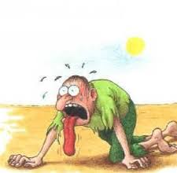
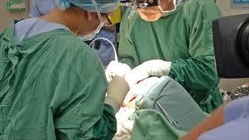
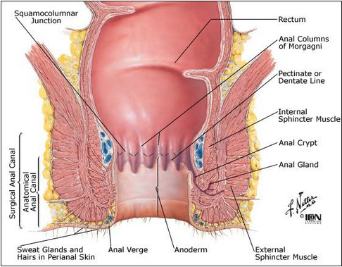
ESAME OBIETTIVO
VALUTARE LE CONDIZIONI GENERALI ED ESCLUDERE UNO STATO DI DISIDRATAZIONE GRAVE
cute e mucose visibili normo-idratate
P.A. 115/70 mmHg
polso valido 90 BPM
2. ESCLUDERE UN ADDOME ACUTO
Addome trattabile, diffusamente dolente
in tutti i quadranti > in FID
Non epatomegalia, non splenomegalia
3. E.R.: feci non formate con tracce ematiche,
non masse, non fecalomi o lesioni perianali

Slide 7
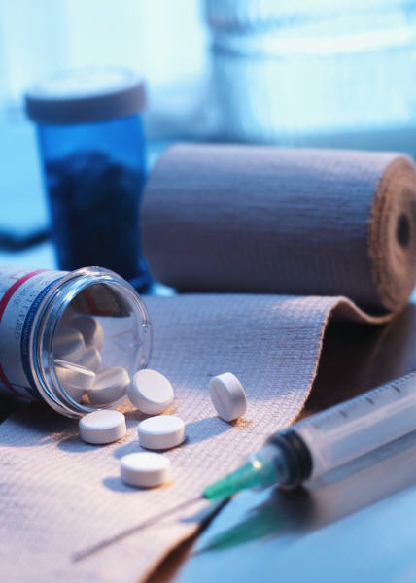

SOSPETTO DIAGNOSTICO
BATTERI
Salmonella
Escherichia coli O157H7
Clostridium difficile
Klebsiella
Shigella dyssenteriae
Campylobacter
PROTOZOI
Entamoeba histolytica
COLITE INFETTIVA
VIRUS
Cytomegalovirus (HIV+)
Adenovirus

Slide 8


TERAPIA
Dott.ssa Giuliana Maria Giambuzzi
Medico Chirurgo
Via Rivetti 12/A ROVATO
Tel.348 2837909
Chiari, 20 Settembre 2014
Sig.ra Rossi Federica
PR: Dieta priva di scorie, latte e latticini.
PR: Abbondante idratazione (Idravita, Dicodral)
PR: Fermenti Lattici
Dott.ssa Giuliana Maria Giambuzzi
Medico Chirurgo
Via Rivetti 12/A ROVATO
Tel.348 2837909

Slide 9


Rossi Federica
RSSFDR7 9 O5F31 9 0D
B S 3 0 2
Coprocoltura
Esame parassitologico fecale
Dott.ssa Giuliana Maria Giambuzzi
Medico Chirurgo
Via Rivetti 12/A ROVATO
Tel.348 2837909
per sospetta COLITE INFETTIVA
0 0 2
20 09 1 4

Slide 10

Rossi Federica
RSSFDR7 9 O5F31 9 0D
B S 3 0 2
VISITA INFETTIVOLOGICA (PRIMA VISITA)
Dott.ssa Giuliana Maria Giambuzzi
Medico Chirurgo
Via Rivetti 12/A ROVATO
Tel.348 2837909
per sospetta COLITE INFETTIVA
0 0 1
20 09 1 4

Slide 11

DUBBI
E se avessi sottovalutato la clinica?
Ho fatto bene ad astenermi dagli antibiotici?
La paziente ritorna dal Guatemala.. e se si trattasse di qualche infezione particolare?

Slide 12
La parola al clinico
…COSA FARE???
Dr. Daniele Bella

Slide 13
Diarrea del viaggiatore: presentazione clinica
Da 3 a più scariche liquide nelle 24 h
durante o al ritorno del viaggio
Nausea
Vomito
Crampi addominali
Febbre
Tenesmo rettale
Meteorismo
+ >1
Diarrea acquosa acuta
Diarrea con sangue
(dissenteria)
Diarrea cronica

Slide 14
Eziologia della
diarrea del viaggiatore
batterica
virale
parassitaria
altre
La diarrea acuta è dovuta, nella maggior parte dei casi, ad infezioni batteriche, anche se l’agente microbiologico non è diagnosticato in un significativo numero di casi (> 50%)
Raramente è dovuta a virus o a protozoi, sebbene questi ultimi siano spesso sottostimati in termini di incidenza.
Altre cause come la differenza di fuso orario ed il cambiamento delle abitudini alimentari NON sono sufficientemente accreditate
Notes:
14

Slide 15
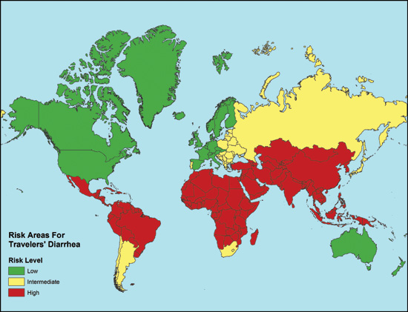
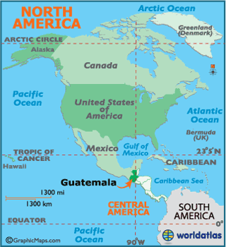
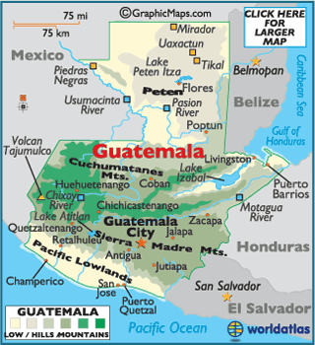
Dove ha soggiornato la paziente?
Notes:
15

Slide 16
Eziologia infettiva della diarrea del viaggiatore
ETEC 16%
Shigella 0%
Salmonella 4%
Campylob 15-17%
Vibrios 9-31%
Cyclospora 2-3%
E.histolytica 0-5%
Cyclospora 0-6%
Rotaviruses 3%
ETEC 42%
Shigella 8%
Salmonella 1%
Campylob. 1%
Vibrios ?
Cyclospora 2-3%
E. histolytica 0-6%
G. lamblia 0-6%
Rotaviruses 12%
ETEC 36%
Shigella 0%
Salmonella 0%1%
Vibrios ?
Yersinia ?
E. histolytica ?
G. lamblia ?
Rotaviruses 0%
(Black modified,90; Gascon et Al, 93, ;Castelli & Carosi,95)
Notes:
16

Slide 18
Consumo di alimenti o bevande
“pericolosi”
si
12.1%
46.1%
33.7%
13.3%
58.1%
No
51.4%
84.6%
63.5%
83.5%
40.2%
Non
valutati
2.5%
2.8%
3.3%
1.7%
3.3%
Almeno 1 comportamento a rischio : 94.5%
partecipanti (n = 2.695)
Van Herck, Van Damme, Castelli et al., Journal of Travel Medicine, 2004; 11: 3-7
Notes:
18
Piano di consumo di alimenti e bevande “pericolosi”
Almeno un comportamento negativo: 94,5%

Slide 19
Diarrea del viaggiatore
Provvedimenti adottati dai viaggiatori con diarrea
Cambio della dieta 204 9.4%
Digiuno 57 2.6%
Maggiore consumo di liquidi 103 4.8%
Trattamento farmacologico 1742 80.6%
Nesssuna provvedimento 288 13.3%
Riposo domiciliare 28 1.3%
Cure specialistiche 25 1.2%
Numero di soggetti 2160
Meuris et al., JTM, 1995; 2: 11-15
Notes:
19
Diarrea del viaggiatore
Provvedimenti adottati dai viaggiatori con diarrea
Cambiamento della dieta
Digiuno
Maggiore consumo di liquidi
Trattamento farmacologico
Nessuna adozione di provvedimenti
Riposo domiciliare
Cure specializzate

Slide 20
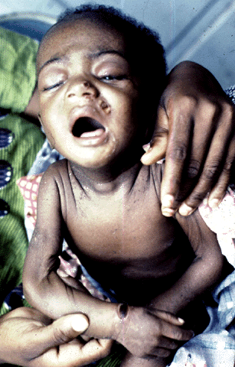
Soluzione Reidratante WHO
H₂O 1 litro
ZUCCHERO 2 cucchiai da cucina
SALE 1 cucchiaio da the
BICARBONATO ½ cucchiaio da the cucchiaio da the
LIMONE 1
Ovvero
POMPELMO 1
H₂O 1lt
Glu 20g
Na+ 90 mEq/lt
K+ 20 mEq/lt
Cl- 80ml/lt
HCO₂ 30ml/lt

Slide 21
Trattamento delle enteriti infettive e della T.D.
Inibitori del transito intestinale
Differenti farmaci antidiarroici sono utilizzati per
ridurre la frequenza e la durata delle evacquazioni.
Gli oppioidi sintetici ( loperamide, phenoxilato)
riducono la durata degli episodi diarroici ed in
particolare se in associazione agli antibiotici.
Controindicazione agli inibitori del transito intestinale
diarrea con febbre elevata
diarrea ematica: sospetto di patogeni enteroinvasivi
età pediatrica: frequenza elevata di eventi avversi

Slide 22
Trattamento delle enteriti infettive e della T.D.
DIOSMECTITE : adsorbente intestinale
Interagisce con le glicoproteine gastriche proteggendo la
mucosa gastrica
2. Aumenta la consistenza delle feci
3. Lega e elimina le tossine presenti nel lume intestinale
4. Accelera i tempi di risoluzione della diarrea
5. Non rallenta il transito intestinale
6. E’ ben tollerato

Slide 23
Trattamento delle enteriti infettive e della T.D.
RACECADOTRIL : antisecretivo intestinale puro
Inibitore specifico dell’encefalinasi.
Prolunga l’effetto antisecretorio delle encefaline endogene
Riduce l’ipersecrezione di fluidi intestinali
2. Ha una rapida insorgenza d’azione
3. Riduce il peso delle feci
4. Efficace sui sintomi associati alla diarrea
5. Accelera i tempi di risoluzione della diarrea
6. Non rallenta il transito intestinale
7. E’ ben tollerato

Slide 24
Trattamento delle enteriti infettive e della T.D.
Probiotici
Azione antidiarroica
Inibizione dei patogeni responsabili
Accorciamento della durata della diarrea
Inoltre………………
Riequilibrio della flora intestinale dopo terapia
Correzione dell’aumento dei Gram – dopo antibioticoterapia
Colonizzazione della normale microflora “amica”

Slide 25
Trattamento delle enteriti infettive e della T.D.
E corretto usare l’antibiotico?
Cosa fare prima………
sempre….in ogni caso?

Slide 26
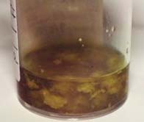
Infezioni intestinali: COME?
Emocromo + formula, PCR
Esame coprocolturale
- 1 campione di feci fresche prima di iniziare la eventuale terapia
Esame coproparassitologico
3 campioni di feci fresche a giorni alterni
3 campiomi di feci a giorni alterni conservati in formalina
10% + 1 campione di feci fresche il giorno della consegna

Slide 27
Trattamento delle enteriti infettive e della T.D.
Se nonostante l’idratazione…………….
l’assunzione di probioti e/o adsorbenti…………….
e l’eventuale utilizzo di inibitori del transito
(quest’ultimo rigorosamente sotto controllo medico)
A 48 ore dall’inizio dei sintomi
Persistono:
- febbre elevata…………
- quadro simil settico………….

Slide 28
Trattamento delle enteriti infettive e della T.D.
Invio in Pronto Soccorso per eventuale ricovero
Oppure
Iniziare terapia antibiotica domiciliare
Ma….quale antibiotico?

Slide 29
Trattamento delle enteriti infettive e della T.D.
Situazione ideale
Situazione reale
Patogeno noto
Ampio spettro
Regime lungo
Patogeno sconosciuto
Spettro limitato
Regime breve
costo
tossicità
fattibilità
disponibilità

Slide 30
Chemioterapia della diarrea del viaggiatore
Antibiotico | Dose
Chinolonici Ofloxacina Norfloxacina Ciproploxacina Levofloxacina Gatifloxacina Lomefloxacina Moxifloxacina | 400 mg p.o. bid x 1-3 days 400 mg p.o. bid x 1-3 days 500 mg p.o. bid x 1-3 days 500 mg p.o. qd x 1-3 days 400 mg p.o. qd x 1-3 days 400 mg p.o. qd x 1-3 days 400 mg p.o. qd x 1-3 days
Macrolidi Azitromicina | 500 mg p.o. bid x 3 days (first choice if quinolone-R)
Derivati della rifamicina Rifaximina | 400 mg p.o. bid x 3 days
Controindicati nel bambino e nella gravida
Ostrosky and Ericsson in Travel Medicine, 2004, Chapter 17
Notes:
30

Slide 31
E. Coli multiresistente
Resistenza a Beta lattamici (cefoxitina e ceftriaxone) in Canada
Fenotipo di resistenza: CTX-14 associato a viaggi nel sud est asiatico
CTX-15 associato a viaggi nel sub continente indiano
CTX-14
CTX-15
Amoxicillina: 73%
Amoxicillina + clavulanico: 67%
Cefalotina: 55%
Cotrimoxazolo: 68%
Cefotaxime: 3,8%
Ciprofloxacina: 15%
Studio di Dakar 2004-2006 (Ist. Pasteur)
Su 1000 ceppi di E.coli resistenze

Slide 32
Andamento della antibiotico resistenza tra agenti eziologici di diarrea isolati in Thailandia
Campylobacter jejuni
% R to trimethoprim-sulfamethoxazole
Fluorquinolone and azythromycin resistance
L’obiettivo di questo studio è la ricerca di nuove classi di
antibiotici nel trattamento della diarrea del viaggiatore
Hoge et al., CID 1998; 26: 341-5
Notes:
32
Andamento della antibioticoresistenza tra patogeni agenti etiologici di diarrea isolati in thailandia
Lo scopo di questo studio è la ricerca di nuove clessi di antibiotici nel trattamento della diarrea del viaggiatore

Slide 33
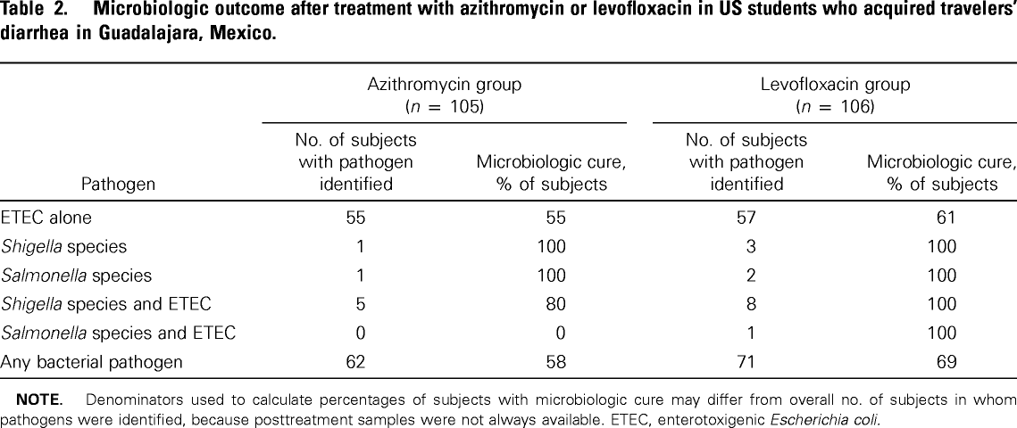
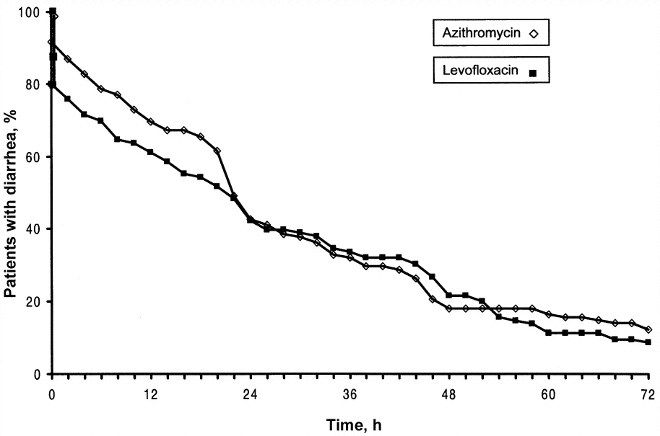
Riconsiderazione dell’azitromicina nei confronti di levofloxacina nel trattamento della diarrea acuta acquisita in Mexico in viaggiatori americani
Adachi et al., Clin Inf Dis, 2003, 37; 1165-71
Notes:
33
Riscoperta di azitromicina confrontabile con levofloxacina nel trattamento della diarrea acuta acquisita in messico nei viaggiatori americani

Slide 34
Grazie per l’attenzione

Slide 35
Esito della coprocoltura e della visita infettivologica: ECET autolimitante.
… dopo 3 SETTIMANE
la paziente torna in ambulatorio

Slide 36
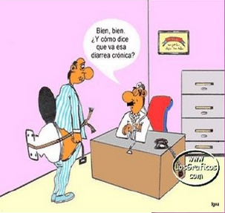
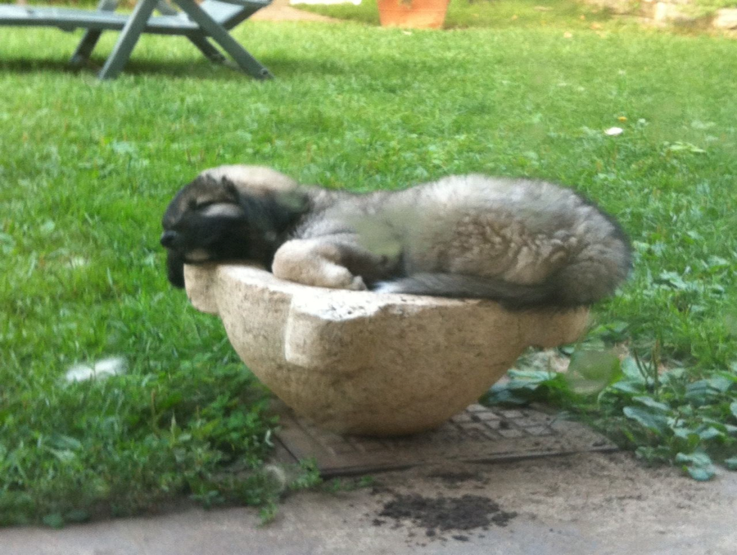


DIARREA CRONICA
ASTENIA
CALO PONDERALE
3Kg in 1 mese
DOLORE ADDOMINALE

Slide 37
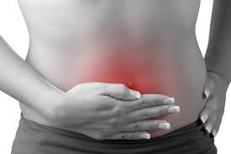
E.R.: non masse, non fecalomi, non lesioni perianali, ma FECI LIQUIDE con
MUCO E SANGUE
SINDROME DELL’ INTESTINO IRRITABILE POSTINFETTIVA?
..e l’EMATOCHEZIA?
..e l’ ANAMNESI PATOLOGICA REMOTA?

Slide 38
DIAGNOSI DIFFERENZIALE
COLITE/DIARREA

Slide 39
Diagnosi Differenziale
DIARREA CRONICA
NON INFETTIVE
DIVERTICOLITE
COLITE MICROSCOPICA
IATROGENE:
Metformina
Ticlopidina
Fans
ATTINICHE
ABUSO DI LASSATIVI
CHEMIOTERAPIA
ISCHEMICHE:
Aterosclerosi
Trombosi
Embolie
VASCULITI:
Takayasu
LES
AR
Stati di ipercoagulabilità
VOLVOLO INTERMITTENTE
TUMORI:
K.colon-rettale
Grossi polipi
Adenocarcinoma tenue
Linfomi
T. neuroendocrini
FUNZIONALE= IBS
SINDROME DELL’ INTESTINO IRRITABILE
ALTRI DISTURBI FUNZIONALI
MISCELLANEA
CELIACHIA
INTOLLERANZA AL LATTOSIO
DISORDINI ENDOCRINI:
Ipertiroidismo
DM
CA MIDOLLARE TIROIDE
SND.PARANEOPLASTICHE
SINDROME DA MALASSORBIMENTO:
Sprue tropicale
POST-CHIRURGICHE:
S.dell’ intestino corto
Colite da diversione
S. DA CONTAMINAZIONE DELL’ INTESTINO TENUE
IBD
M.di CROHN
RCU
COLITE INDETERMINATA
INFETTIVE
HIV
Rotavirus
Entamoeba Histolytica
Giardia
Clostridium Difficile
Salmonella
Shigella
RARE
M. di BEHCET
Graft Versus Host Disease

Slide 40
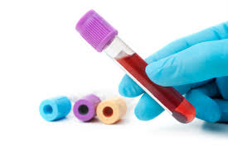
PRESCRIVO:
Emocromo completo con formula
AST, ALT, Gamma-GT, fosfatasi alcalina
Creatininemia
K+, Na+, Cl-
VES, PCR
Es. urine completo

Slide 41

ESAMI EMATICI
+
CALPROTECTINA
COLONSCOPIA
O
RETTOSIGMOIDOSCOPIA?
Iniziamo il trattamento empirico con MESALAZINA + ev. Rifaximina?
INTERFERENZE CON LA DIAGNOSI?
VISITA GASTROENTEROLOGICA
Urgenza/Urgenza differibile?

Slide 42
LA PAROLA
AL GASTROENTEROLOGO…

Slide 43

DISTURBI DELL’ALVO
la parola al gastroenterologo
… cosa fare …
Dr. Renato Turrini
Dipartimento di Medicina e Riabilitazione
SSD di Malattie Epatiche
Diagnostica internistica e interventistica
Azienda Ospedaliera Mellino Mellini, Presidio di Iseo

Slide 44
DISTURBI DELL’ALVO
Sintomi di allarme
Frequenza dolore: quotidiana o comunque ricorrente
Sede dolore: definita
Intensità dolore: qualità di vita
Segni di allarme
Febbre
Reazione peritoneale
Calo ponderale significativo: > 5 Kg in 3 mesi
Scariche muco-ematiche
Ascesso/fistola perianale/ragadi all’esplorazione rettale
Esami di allarme
Leucocitosi, ⇧ PCR, ⇧ VES, Hb
Lesione organica

Slide 45
DISTURBI DELL’ALVO
Piano d’azione – 1 Segni/Sintomi/Esami di allarme
Febbricola + Peritonismo + Leucocitosi urgenza non differibile
PRONTO SOCCORSO
Segni/Sintomi/Esami di allarme urgenza differibile con bollino verde
ESAMI STRUMENTALI
Ecografia addome completo Colecistopatia
ColonTC Malattia diverticolare
Ecografia pelvica-ginecologica Annessite
Colon-ileoscopia retrograda con biopsie ileo coliche IBD, Neoplasia
Ecografia delle anse intestinali/EnteroRMN/EnteroTC IBD intestino tenue

Slide 46
DISTURBI DELL’ALVO
Piano d’azione – 2 Segni/Sintomi non di allarme
Esclusione di enterite infettiva (batteri, virus, parassiti)
Esclusione di eventuale causa iatrogena
Esclusione di malattia celiachia (sierologia)
Esclusione di alterazioni della funzionalità tiroidea
Esclusione di eventuali altre patologie addominali (neoplasia epato-bilio-pancreatica) mediante esecuzione di ecografia addominale, TC con mdc e/o RMN con mdc
Colonscopia con biopsie
EGDscopia con biopsie gastroduodenali-digiunali se colonscopia negativa
ECO con mdc/RM con mdc/TC con mdc anse intestinali se colonscopia negativa nel sospetto di patologie dell’intestino tenue
Videocapsula endoscopica se ECO/TC/RM anse intestinali negative
Enteroscopia con biopsie se ECO/TC/RM anse intestinali e/o videocapsula endoscopica positiva, ma diagnosi dubbia

Slide 47
IBD del colon e rischio di evoluzione in ca colo-rettale
Durata malattia > 8 anni
Estensione malattia pancolite > colite sin > proctite
Colangite sclerosante aumento rischio X 4
Familiarità CRC aumento rischio X2
Gravità flogosi istologica aumento rischio X2
Stenosi e polipi aumento rischio X2
Probabilità complessiva
10 y 2% 20 y 8% 30 y 18%
AGA, Technical Review Gastroenterology, 2010

Slide 48
DISTURBI DELL’ALVO
Indicazioni di follow-up delle IBD
I.B.D. DEL COLON : retto sigmoido colonscopia con biopsie random 4 quadranti ogni 10 cm (≥ 32), endoscopio HD e cromoendoscopia con biopsie mirate, polipectomia
problematiche cliniche efficacia terapia, variazioni quadro clinico, dopo chirurgia
rischio neoplastico
tempistica: ogni 1-2 anni dopo 8-10 anni di malattia
I.B.D. DELL’INTESTINO TENUE: ecografia con mdc/TC con mdc/RM con mdc delle anse intestinali, videocapsula
tempistica: problematiche cliniche, efficacia terapia, variazioni quadro clinico, dopo chirurgia

Slide 49
I DISTURBI DELL’ALVO
Il laboratorio
Dr.ssa Ivana Rivetti
Azienda Ospedaliera Mellino Mellini
Dipartimento dei Medicina dei Servizi
Servizio di Medicina di Laboratorio Aziendale
Laboratorio Analisi P.O. Chiari

Slide 50
DIAGNOSI DELLE MALATTIE INFIAMMATORIE INTESTINALI
Esami di laboratorio
Generici:
Leucocitosi
VES
PCR
Trombocitosi
Anemia sideropenica
Ipoalbuminemia (protidodispersione intestinale)
Marcatori di flogosi fecali (Calprotectina, Lattoferrina etc.)
Marcatori anticorpali:
ASCA
P-ANCA

Slide 51
IL LABORATORIO NELLA
DIAGNOSTICA DIFFERENZIALE
- Malattie infiammatorie croniche intestinali:
Calprotectina
ASCA
- Sindromi da malassorbimento:
Lipidi fecali,
Elastasi fecale
Test allo xilosio
Test di tolleranza al lattosio
Test per la malattia celiaca

Slide 52
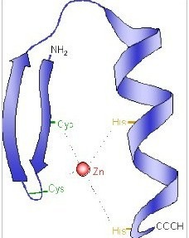
CALPROTECTINA: COS’È ?
Proteina derivata dai neutrofili
Marker non invasivo
di infiammazione intestinale
36kDa, lega calcio e zinco
costituisce circa 60% delle proteine dei citosol dei neutrofili
attività antimicrobica
resistente alla degradazione enzimatica

Slide 53
IN QUALI CONDIZIONI È ALTERATA
IBD (Malattie Infiammatorie Croniche Intestinali)
in grado di differenziare le Malattie Intestinali Infiammatorie (IBD) dalle forme funzionali (IBS: Sindrome dell’Intestino Irritabile)
sensibilità 95% e specificità 91% (con valori >100 mcg/g)
modesta utilità nel follow-up
TRE CONDIZIONI
Enteropatia da FANS; enterite da radiazioni
Infezioni acute gastrointestinali
Malattia diverticolare sintomatica
Rispetto ad altri marcatori (VES, PCR) la misurazione nelle feci non è influenzata da infiammazione sistemica

Slide 54
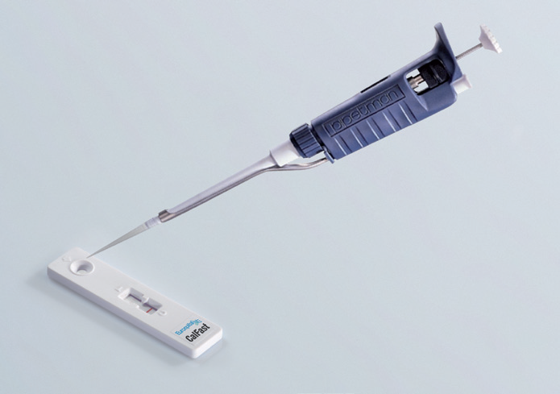
CALPROTECTINA FECALE: DOSAGGIO
CAMPIONE
feci (5 g in tampone)
stabile per 7 giorni a temperatura ambiente
METODO
test immunoenzimatici commerciali
TEST RAPIDO immunocromatografico
CODICE SISS: 009012A costo: 15 €
RISULTATI
espressi in mcg/g
  <50 NORMALE
  50 - 100 DEBOLE POSITIVO/DUBBIO
  > 100 POSITIVO

Slide 55
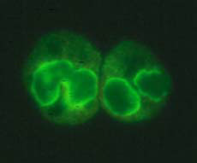
ALTRI AUTOANTICORPI NELLE IBD
UTILI NELLE “COLITI INDETERMINATE”
 | M. CROHN | COLITE ULCEROSA
p-ANCA (Anti-citoplasma neutrofili) | 20% | 50%
ASCA (anti-Saccaromices C.) | 60% | 15%

Slide 56
COLITE INDETERMINATA
 | ANCA + ASCA - | ANCA - ASCA +
 | per COLITE ULCEROSA | per M. CROHN
VPP | 94 % | 75 %
SENSIBILITA’ | 44 % | 45 %
SPECIFICITA’ | 95 % | 91 %

Slide 57
DIAGNOSI MALASSORBIMENTO
ELASTASI FECALE
• Endoproteasi secreta dal pancreas. Non viene clivata nel suo passaggio intestinale e la sua concentrazione nelle feci è elevata (a differenza della chimotripsina).
• Riduzioni dei suoi livelli fecali indicano una diminuzione della funzionalità pancreatica esocrina.
• Determinazione immunoenzimatica, sufficiente un campione di 100 mg di feci.
• Intervalli di riferimento: 175-2500 μg/g di feci
• Può essere misurata anche in pazienti che assumono estratti pancreatici porcini perché l'anticorpo monoclonale è specifico per l'elastasi pancreatica umana.
CODICE SISS: 009017D costo: 9,25 €

Slide 58
DIAGNOSI MALASSORBIMENTO
INTOLLERANZA AL LATTOSIO
COME SI PUÒ FARE LA DIAGNOSI?
Curva glicemica dopo carico orale di lattosio
- Breath test
- Test genetico

Slide 59
DIAGNOSI MALASSORBIMENTO
TEST DI TOLLERANZA DOPO CARICO ORALE DI LATTOSIO
• Principio: la β-galattosidasi dell’orletto a spazzola catalizza il clivaggio del lattosio in glucosio e galattosio.
Se la funzionalità dell’enzima è alterata non si ha incremento del livello di glucosio dopo la somministrazione di lattosio.
• Protocollo: si somministrano a digiuno 50 g di lattosio in 400 mL di acqua (adulto) e si preleva il sangue per misurare la glicemia ai tempi 0, 60 minuti.
Nel bambino 2g di lattosio/kg fino a un massimo di 50 g.
• Risultati: nel normale la glicemia aumenta
CODICE SISS: 0090264 costo: 2,60 €

Slide 60
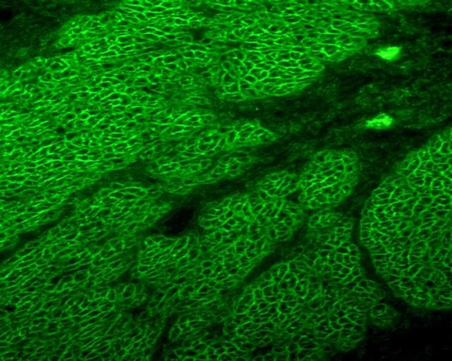
MALATTIA CELIACA: IL LABORATORIO
Anti-transglutaminasi IgA (ELISA)
Anti-Endomisio IgA (immunofluorescenza)
Anti-Gliadina: oggi anti-DPG
(= peptidi deamidati) IgA
Test genetico: HLA DQ2 - DQ8

Slide 61
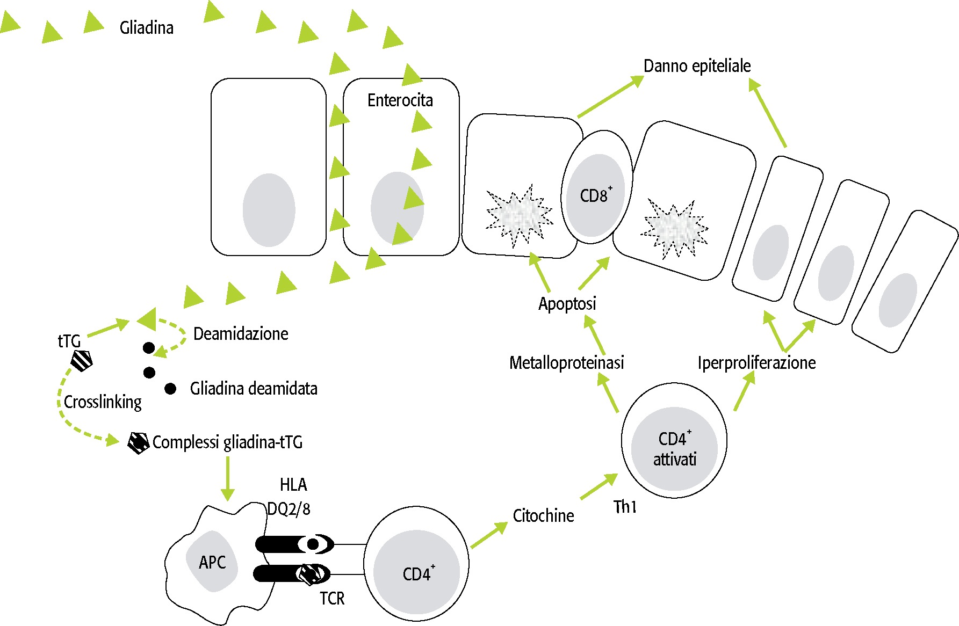
MALATTIA CELIACA: PATOGENESI
Notes:
la deamidazione dei peptidi di gliadina ad opera della transglutaminasi tissutale (tTG) rende questi nuovi epitopi più immunogeni rispetto a quelli nativi.
(DPG-AGA IgG) possono essere utilizzati come marcatori sierologici di malattia celiaca specialmente nei pazienti con età inferiore ai 2 anni e nei casi di malattia associata a deficit di IgA. La ricerca associata di antitranglutaminasi tissutale (tTG IgA) e antipeptidi deamidati di gliadina (DPG-AGA IgG) si è dimostrata significativa in fase di screening diagnostico di malattia per identificare correttamente gli affetti. Infine gli anticorpi antipeptidi deamidati di gliadina (DPG-AGA IgG) possono essere di aiuto nel follow-up della malattia celiaca, in quanto la persistenza di questo anticorpo nel siero di pazienti a dieta priva di glutine indica bassa compliance alla dieta stessa e mancato miglioramento delle lesioni della mucosa intestinale.

Slide 62
MALATTIA CELIACA
TEST di SCREENING
Anti-transglutaminasi IgA
+
dosaggio IgA
PRIMA di DIETA GLUTEN-FREE
Notes:
la deamidazione dei peptidi di gliadina ad opera della transglutaminasi tissutale (tTG) rende questi nuovi epitopi più immunogeni rispetto a quelli nativi.
(DPG-AGA IgG) possono essere utilizzati come marcatori sierologici di malattia celiaca specialmente nei pazienti con età inferiore ai 2 anni e nei casi di malattia associata a deficit di IgA. La ricerca associata di antitranglutaminasi tissutale (tTG IgA) e antipeptidi deamidati di gliadina (DPG-AGA IgG) si è dimostrata significativa in fase di screening diagnostico di malattia per identificare correttamente gli affetti. Infine gli anticorpi antipeptidi deamidati di gliadina (DPG-AGA IgG) possono essere di aiuto nel follow-up della malattia celiaca, in quanto la persistenza di questo anticorpo nel siero di pazienti a dieta priva di glutine indica bassa compliance alla dieta stessa e mancato miglioramento delle lesioni della mucosa intestinale.

Slide 63

MALATTIA CELIACA: TEST DI LABORATORIO
 | SENSIBILITA’ | SPECIFICITA’
IgA anti-transglutaminasi (tTG-IgA ) | > 95 % | > 95 %
IgA anti-Endomisio (EMA-IgA) | > 90 % | > 98 %
IgA anti-peptidi deamidati della Gliadina (DGP-IgA) | 80 % | 95 %

Slide 64
MALATTIA CELIACA
TEST DIAGNOSTICI
TEST di CONFERMA ► anti-ENDOMISIO IgA
BAMBINI < 2 anni ► + anti-GLIADINA IgA
(peptidi deamidati)

Slide 65
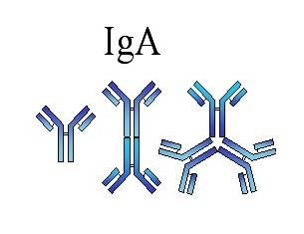
DEFICIT SELETTIVO di IgA
IgA ≤ 7 mg/dL
IgG e IgM normali
età ≥ 4 anni
PREVALENZA : 1/600 in Europa
Sporadico, raramente familiare
Rischio relativo per Celiachia: aumentato di 10 volte

Slide 66
DEFICIT PARZIALE di IgA
valori di IgA > di 7 mg/dL
ma inferiori a 2DS del valore normale per l’età
età > 2 anni
PREVALENZA
frequente
anche secondario
(farmaci, virus)
 | IgA: valore medio (limiti ± 2DS)
< 1 anno | 29 (10 – 85)
1-2 anni | 54 (17 – 178)
2-3 anni | 68 (27 – 173)
4-5 anni | 98 (37 – 257)
6-8 anni | 113 (41 – 315)

Slide 67
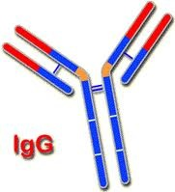
MALATTIA CELIACA test di laboratorio in deficit di IgA
 | SENSIBILITA’ | SPECIFICITA’
IgG anti-Gliadina (peptidi deamidati) (DGP-IgG) | > 90 % | > 90 %
IgG anti-transglutaminasi (tTG-IgG ) | 12-99 % | 86 %

Slide 68
MALATTIA CELIACA: TEST DI LABORATORIO
 | CODICE | COSTO €
Anti-transglutaminasi IgA | 009053D.02 | 12
Dosaggio IgA | 0090694.01 | 6
Anti-Endomisio IgA/IgG | 0090486 | 12
Anti-Gliadina (peptidi deamidati ) IgA/IgG | 0090495 | 12

Slide 69
MALATTIA CELIACA
TEST DIAGNOSTICI
► IgA anti-transglutaminasi + dosaggio IgA
Se anti-tTG IgA + ► Anti-endomisio (per conferma)
Se Bambini < 2 anni ► + Anti-Gliadina DGP IgA
Se Deficit di IgA ► Anti-Gliadina DPG IgG
Casi selezionati ► HLA DQ2 - DQ8

Slide 70


Slide 71
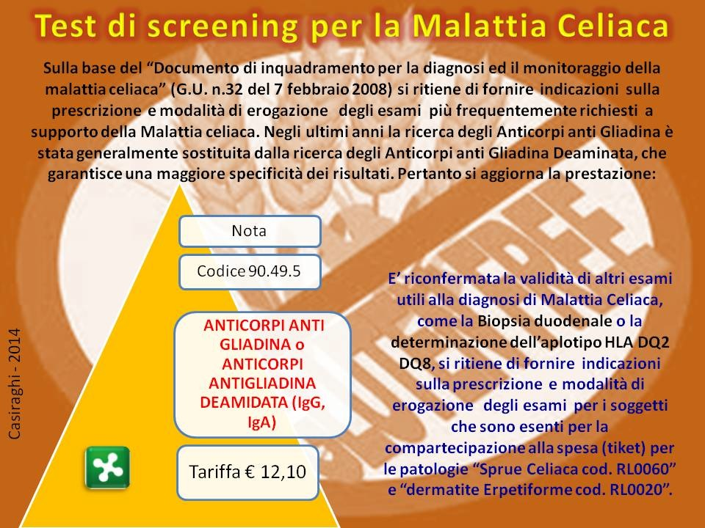

Slide 72
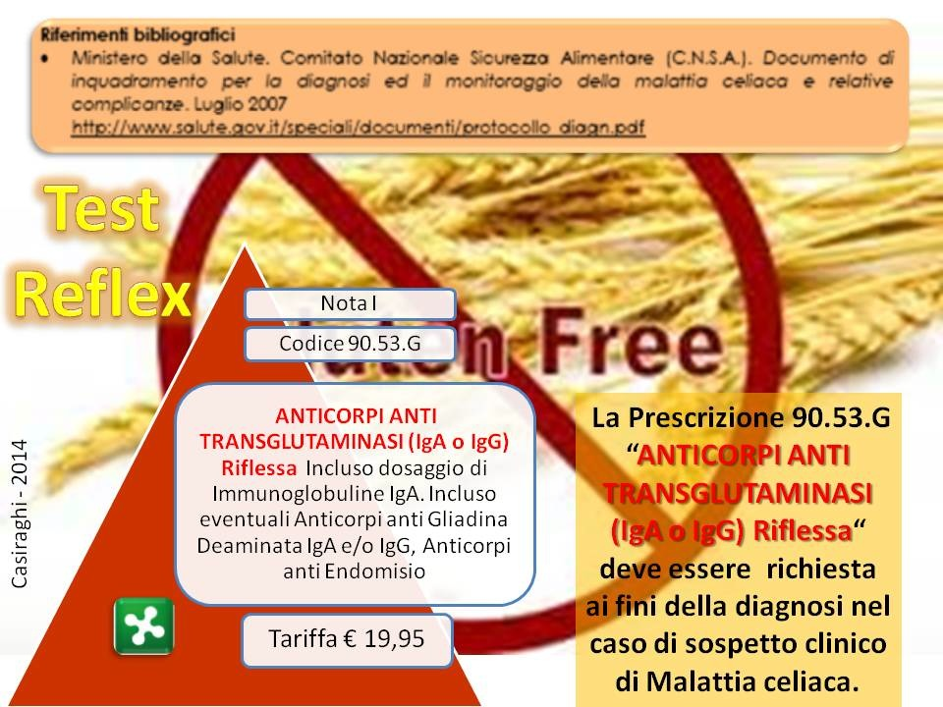

Slide 73
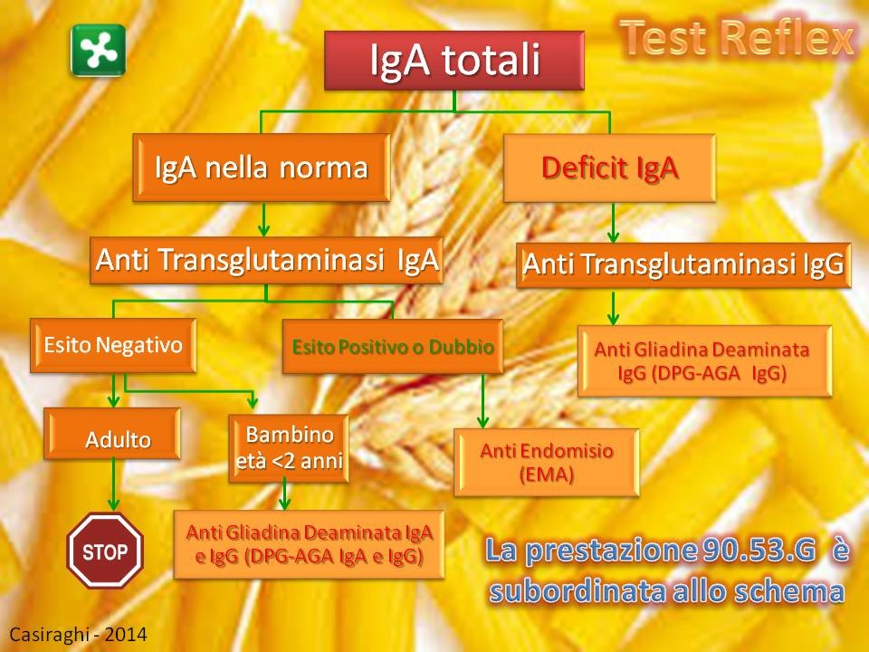

Slide 74



BRESCIA: LA MEDICINA DI LABORATORIO
Gestione integrata ed appropriatezza dei percorsi diagnostici
2^ giornata - 20 Settembre 2014
3° caso clinico – Disturbi dell’alvo
Malattia celiaca e genetica
Roberto Marozzi

Slide 75
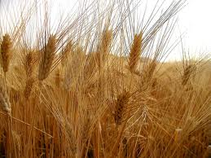
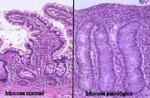
Glutine
Fattori genetici
Il fattore scatenante
(molecola proteica con siti antigenici)
Gliadina deamidata
Sistema immunitario
Il sistema di attivazione della risposta:
MHC (HLA)
Il sistema esecutore:
T-Linfociti

Slide 76
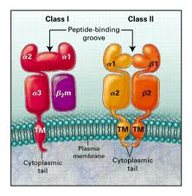
Il Sistema MHC
HLA-A HLA-B HLA-C
sono detti
GENI DI CLASSE I
da cui le molecole HLA di classe I
mentre
HLA-DR HLA-DQ HLA-DP
sono detti
GENI DI CLASSE II
da cui le molecole HLA di classe II

Slide 77
HLA e Celiachia
Gli antigeni HLA-DQ2 e DQ8 sono le glicoproteine di membrana di classe II e sono codificate dai geni HLA-DQA1 (catena α)
e HLA-DQB1 (catena β).
E gli eterodimeri
DQ2(DQA1*05-DQB1*02)
DQ8(DQA1*03-DQB1*0302)
riescono a legare i peptidi della gliadina deamidata dalla transglutaminasi tissutale.

Slide 78
HLA e Celiachia
Per questo la tipizzazione HLA nella celiachia è un test di suscettibilità che valuta la maggiore o minore predisposizione di un individuo a sviluppare la malattia in base alla presenza/assenza di fattori genetici di rischio

Slide 79
HLA e Celiachia
L’assenza di una combinazione HLA di predisposizione rende del tutto improbabile lo sviluppo della malattia:
alto valore predittivo negativo.

Slide 80
Associazione HLA-DQ e Celiachia
La presenza di una combinazione HLA di predisposizione determina un aumento di rischio (da 14 a 50 volte secondo gli autori), ma non ha valore diagnostico assoluto.
Il 30-35 % della popolazione e il 6-70 % dei familiari di primo grado che sono portatori di DQ2 o DQ8 non presentano la malattia.
L’HLA spiega soltanto il 30-40 % del rischio genetico.

Slide 81
QUANDO RICHIEDERE IL TEST?
In caso di incertezza diagnostica (es. anticorpi e/o biopsia dubbi o discrepanti)
In soggetti appartenenti a categorie a rischio (familiari di celiaci, pazienti affetti da malattie associate alla celiachia come diabete tipo 1, deficit IgA, tiroidite autoimmune, Sindrome di Down, epatite autoimmune)
Lo scopo è decidere se continuare il follow-up in caso di sierologia negativa
SISS: 0090802-Tipizzazione genomica HLA-DQA1 ad alta risoluzione; 0090804 - 0090802-Tipizzazione genomica HLA-DQB1 ad alta risoluzione.

Slide 82
Riferimenti bibliografici:
Marsh S.G.E. e al. Nomenclature for factor of the HLA system, 2010. Tissue Antigens 75, 291-455.
Marsh S.G.E. e al Nomenclature for factor of the HLA system, 2004. Tissue Antigens 65, 301-369.
Schreuder G.M. e al. The HLA dictionary 1999: a summary of HLA-A, -B, -C, -DRB1/3/4/5, -DQB1 alleles and their association with serologically defined HLA-A, -B, -C, -DR, and –DQ antigens. Human Immun. 1999; 60:1157-1181.
Greco L., Mazzilli M.C. La diagnosi genetica della celiachia. Pacini editore.
Mazzilli M.C., Calabro A. e al. Celiachia e test HLA. Raccomandazioni. AIC 2011.
Minelli M., Mauro S. Sistema HLA: genetica e suo ruolo nelle malattie immunomediate. IMJ 2009: 1(I)
Megiorni F. e al. HLA-DQ and risk gradient for celiac disease. Human Immunolgy 2009;70:55-59.
Kim C., Quarsten H e al. Structural basis for HLA-DQ2-mediated presentation of gluten epitopes in celiac disease. PNAS 2004; 101(12):4175-4179.
Zunec R. e al. HLA-DQ2 heterodimer in the diagnosis of celiac disease. Biochemia Medica 2004;14:119-124.
Sacchetti L. La celiachia, aspetti gentici e associazione con altre patologie. Bioch Clin 2007; 31(1):51-52
Sakly W. E al. A role for tissue transglutaminase in α-gliadin peptide cytotoxicity. British Society for Immunology. Clin and Exper Immun 2006; 146:550-558.
Bortolozzo K. E al. Development and validation of a simple method for the detection of all HLA haplotypes associated with celiac desease. Poster XIV Congresso Nazionale SIGU 2011.

Slide 83
CONCLUSIONI…

Slide 84

SE SOSPETTI UNA DIARREA INFETTIVA
NON trattare con antibioticoterapia
Esegui la coprocoltura + esame coproparassitologico
IDRATA con soluzioni appropriate
Utilizza la Dieta, Probiotici, Argilla, Racecadotril
Evita Loperamide, derivati oppioidi
Ricordati di monitorare i parametri vitali
Avverti il paziente, se è il caso, di rivolgersi al PS
Se necessario richiedi la consulenza infettivologica
Se necessaria t. antibiotica empirica: Azitromicina bid x 3gg o rifaximina 400 tid x 4gg

Slide 85
SE SOSPETTI UNA DIARREA INFIAMMATORIA
RICHIEDI una RETTOSIGMOIDOSCOPIA se la sintomatologia è limitata al colon di sinistra, o la COLONSCOPIA
Calprotectina fecale nella D.D. Malattie Infiammatorie IBD, Sindrome dello Intestino Irritabile IBS

Slide 86
SCREENING PER ALTRE FORME DI DIARREA
Dosaggio IgA e AB antitransglutaminasi per celiachia
Breath test al lattosio per intolleranza al lattosio
TSH-R per distiroidismi
Ricordarsi delle Diarree da Farmaci
Diarree funzionali e ruolo degli acidi biliari come lassativi
Diarrea microscopica
Gluten sensivity

Slide 87
TAKE HOME MESSAGES:
1
Diarree acute: negli episodi acuti diarroici la terapia reidratante è doverosa sopratutto per anziani e bambini. Non è necessario impostare una antibioticoterapia agli esordi di un episodio acuto diarroico poiché spesso si rivela un'infezione autolimitante.
2
Diarree croniche: eseguire un adeguata visita clinica con esplorazione rettale e perianale. Utilizzo della CALPROTECTINA fecale come indice infiammatorio intestinale.
4
Diarree croniche: in presenza di proctorragia precoce richiesta di colorettoscopia. In assenza di proctorragia pensare a celiachia, intestino irritabile con diarrea da acidi biliari, coliti microscopiche.
3
Diarree acute: evitare di prescrivere antidiarroici. Fornire adeguate indicazioni sulla corretta esecuzione degli esami sulle feci.

